Slide 1

Annexe A
Optimisation convexe
Christophe Millet^{1,2}
¹ CEA, DAM, DIF; ²ENS Paris-Saclay
24/01/2023

Slide 2
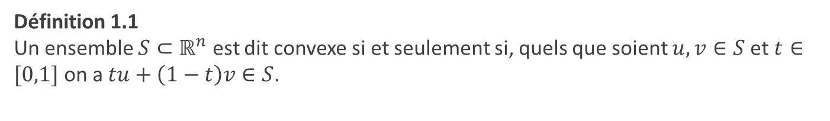
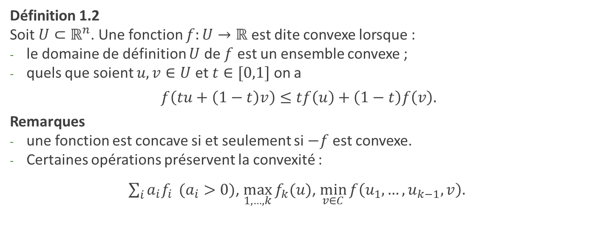
Optimisation convexe A.1 Convexité
Définition 1.1
Un ensemble $S⊂ℝ^{n}$ est dit convexe si et seulement si, quels que soient $u,v∈S$ et $t∈[0,1]$ on a $tu+\left(1−t\right)v∈S$.
Ensembles convexes
Définition 1.2
Soit $U⊂ℝ^{n}$. Une fonction $f:U→ℝ$ est dite convexe lorsque :
le domaine de définition $U$ de $f$ est un ensemble convexe ;
quels que soient $u,v∈U$ et $t∈[0,1]$ on a
$$f\left(tu+\left(1−t\right)v\right)≤tf\left(u\right)+\left(1−t\right)f\left(v\right).$$
Remarques
une fonction est concave si et seulement si $−f$ est convexe.
Certaines opérations préservent la convexité :
$\sum_{i}{a_{i}f_{i}} (a_{i}>0)$, $\max_{1,…,k}{f_{k}(u)}$, $\min_{v∈C}{f\left(u_{1},…,u_{k−1},v\right). }$

Slide 3
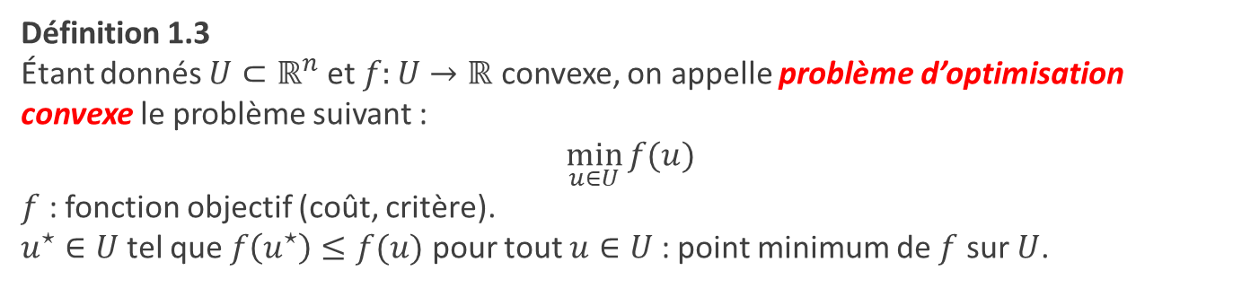
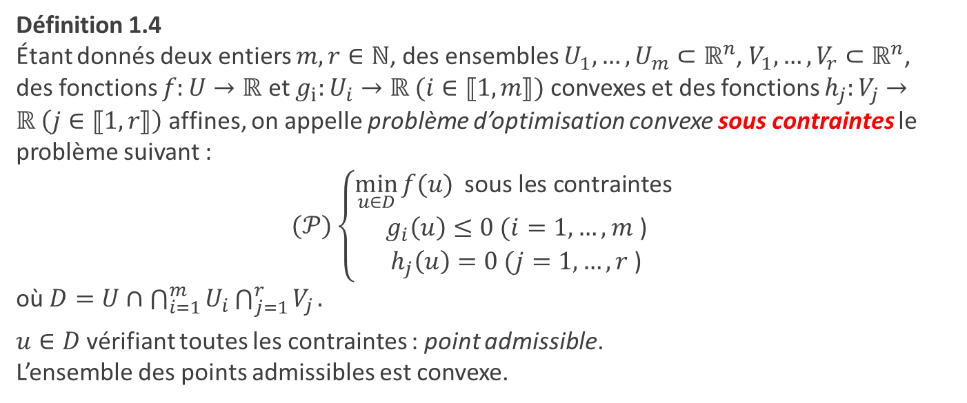
Optimisation convexe A.2 Problèmes d’optimisation convexe
Définition 1.3
Étant donnés $U⊂ℝ^{n}$ et $f:U→ℝ$ convexe, on appelle problème d’optimisation convexe le problème suivant :
$$\min_{u∈U}{f(u)}$$
$f$ : fonction objectif (coût, critère).
$u^{⋆}∈U$ tel que $f\left(u^{⋆}\right)≤f(u)$ pour tout $u∈U$ : point minimum de $f$ sur $U$.
Définition 1.4
Étant donnés deux entiers $m,r∈ℕ$, des ensembles $U_{1},…,U_{m}⊂ℝ^{n}$, $V_{1},…,V_{r}⊂ℝ^{n}$, des fonctions $f:U→ℝ$ et $g_{i}:U_{i}→ℝ (i∈⟦1,m⟧)$ convexes et des fonctions $h_{j}:V_{j}→ℝ \left(j∈⟦1,r⟧\right)$ affines, on appelle problème d’optimisation convexe sous contraintes le problème suivant :
$$(𝒫)\left\{\begin{matrix}\min_{u∈D}{f(u)} \text{sous} \text{les} \text{contraintes} \\ \begin{matrix}g_{i}\left(u\right)≤0 (i=1,…, m \text{)} \\ h_{j}\left(u\right)=0 (j=1,…, r \text{)}\end{matrix}\end{matrix}\right.$$
où $D=U∩\bigcap_{i=1}^{m}{U_{i}}\bigcap_{j=1}^{r}{V_{j}}.$
$u∈D$vérifiant toutes les contraintes : point admissible.
L’ensemble des points admissibles est convexe.

Slide 4
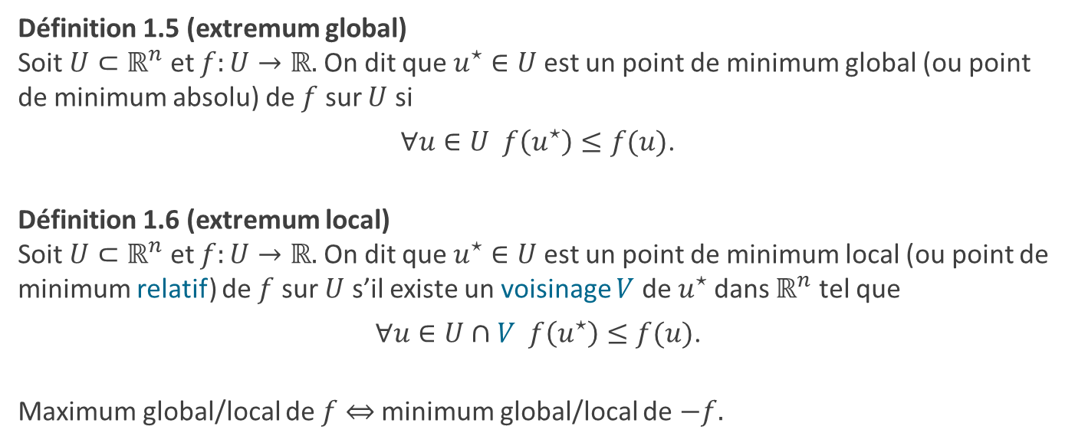
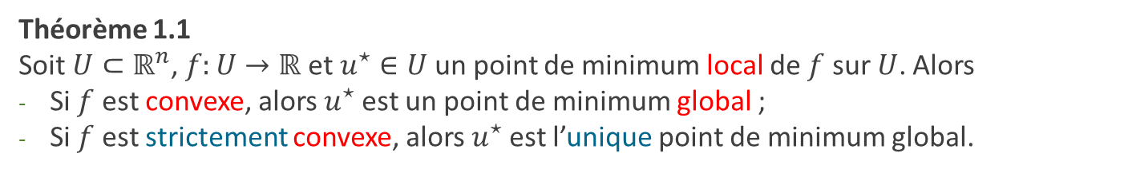
Optimisation convexe A.2 Problèmes d’optimisation convexe
Définition 1.5 (extremum global)
Soit $U⊂ℝ^{n}$ et $f:U→ℝ.$ On dit que $u^{⋆}∈U$ est un point de minimum global (ou point de minimum absolu) de $f$ sur $U$ si
$∀u∈U f\left(u^{⋆}\right)≤f(u)$.
Définition 1.6 (extremum local)
Soit $U⊂ℝ^{n}$ et $f:U→ℝ.$ On dit que $u^{⋆}∈U$ est un point de minimum local (ou point de minimum relatif) de $f$ sur $U$ s’il existe un voisinage $V$ de $u^{⋆}$ dans $ℝ^{n}$ tel que
$∀u∈U∩V f\left(u^{⋆}\right)≤f(u)$.
Maximum global/local de $f$ $⇔$ minimum global/local de $−f$.
Théorème 1.1
Soit $U⊂ℝ^{n}$, $f:U→ℝ$ et $u^{⋆}∈U$ un point de minimum local de $f$ sur $U$. Alors
Si $f$ est convexe, alors $u^{⋆}$ est un point de minimum global ;
Si $f$ est strictement convexe, alors $u^{⋆}$ est l’unique point de minimum global.

Slide 5
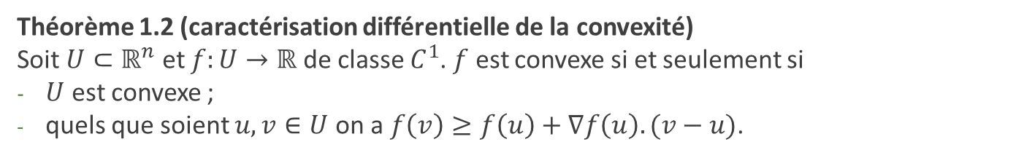
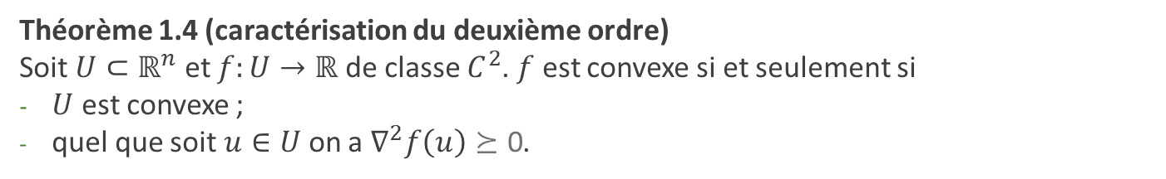
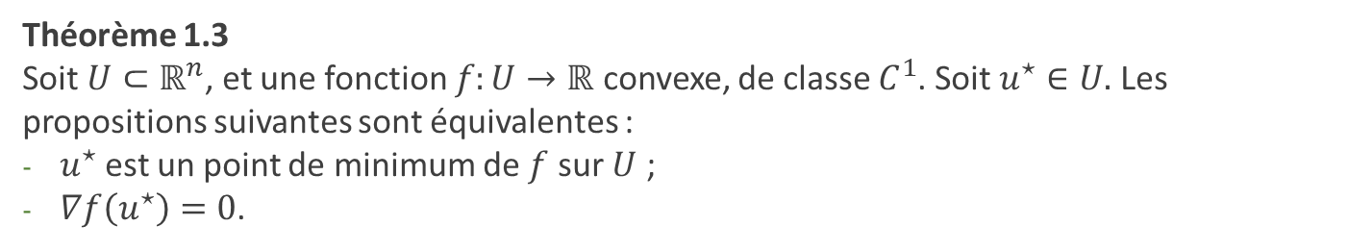
Optimisation convexe A.3 Optimisation convexe sans contrainte
Théorème 1.2 (caractérisation différentielle de la convexité)
Soit $U⊂ℝ^{n}$ et $f:U→ℝ$ de classe $C^{1}$. $f$ est convexe si et seulement si
$U$ est convexe ;
quels que soient $u,v∈U$ on a $f\left(v\right)≥f\left(u\right)+∇f\left(u\right).(v−u)$.
Théorème 1.3
Soit $U⊂ℝ^{n}$, et une fonction $f:U→ℝ$ convexe, de classe $C^{1}$. Soit $u^{⋆}∈U.$ Les propositions suivantes sont équivalentes :
$u^{⋆}$ est un point de minimum de $f$ sur $U$ ;
$∇f\left(u^{⋆}\right)=0$.
Exemple : Quelle condition sur $A∈𝒮^{n}$ pour que $f\left(x\right)=\frac{1}{2}〈Ax,x〉−〈b,x〉+c$ soit convexe ?
Réponse : $f$ convexe ssi $A⪰\text{0}$.
Théorème 1.4 (caractérisation du deuxième ordre)
Soit $U⊂ℝ^{n}$ et $f:U→ℝ$ de classe $C^{2}$. $f$ est convexe si et seulement si
$U$ est convexe ;
quel que soit $u∈U$ on a $∇^{2}f\left(u\right)⪰\text{0}$.
Hessienne semi-définie positive (courbure positive partout)

Slide 6
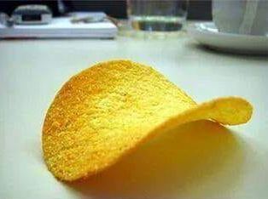
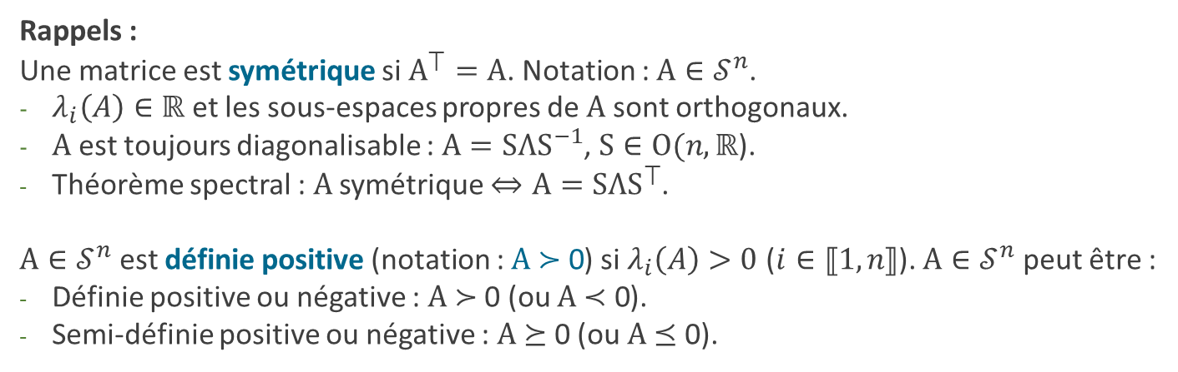
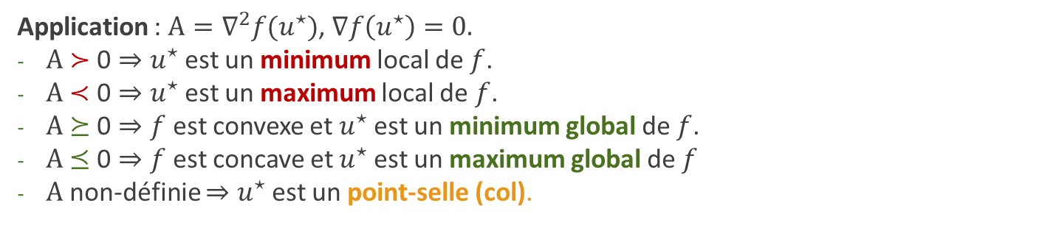
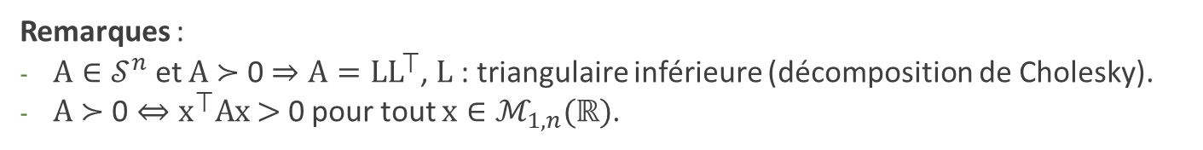
Optimisation convexe A.3 Optimisation convexe sans contrainte
Rappels :
Une matrice est symétrique si $A^{⟙}=A$. Notation : $A∈𝒮^{n}$.
$λ_{i}\left(A\right)∈ℝ$ et les sous-espaces propres de $A$ sont orthogonaux.
$A$ est toujours diagonalisable : $A=SΛS^{−1}$, $S∈O(n,ℝ$).
Théorème spectral : $A$ symétrique $⇔A=SΛS^{⟙}$.
$A∈𝒮^{n}$ est définie positive (notation : $A \text{≻} \text{0}$) si $λ_{i}\left(A\right)>0$ ($i∈⟦1,n⟧$). $A∈𝒮^{n}$ peut être :
Définie positive ou négative : $A \text{≻} \text{0}$ (ou $A \text{≺}\text{ 0}$).
Semi-définie positive ou négative : $A \text{⪰} \text{0}$ (ou $A \text{⪯} \text{0}$).
Remarques :
$A∈𝒮^{n}$ et $A \text{≻ 0}⇒A=LL^{⟙}$, $L$ : triangulaire inférieure (décomposition de Cholesky).
$A \text{≻ 0}⇔x^{⟙}Ax \text{>}\text{ 0}$ pour tout $x∈ℳ_{1,n}(ℝ)$.
Application : $A=∇^{2}f(u^{⋆})$, $∇f\left(u^{⋆}\right)=0.$
$A \text{≻}\text{ 0}⇒u^{⋆}$ est un minimum local de $f$.
$A \text{≺} \text{0}⇒u^{⋆}$ est un maximum local de $f$.
$A \text{⪰} \text{0}⇒f$ est convexe et $u^{⋆}$ est un minimum global de $f$.
$A \text{⪯} \text{0}⇒f$ est concave et $u^{⋆}$ est un maximum global de $f$
$A$ non-définie $⇒u^{⋆}$ est un point-selle (col).

Slide 7
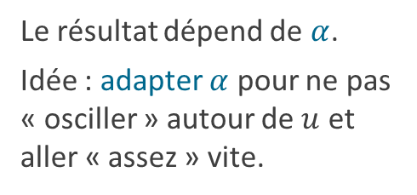
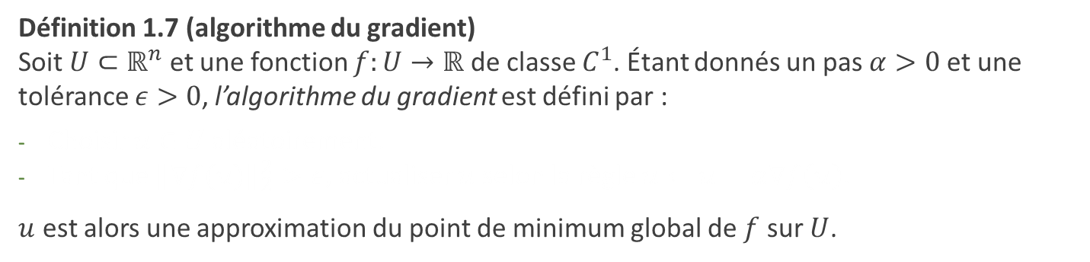
Optimisation convexe A.3 Optimisation convexe sans contrainte
Définition 1.7 (algorithme du gradient)
Soit $U⊂ℝ^{n}$ et une fonction $f:U→ℝ$ de classe $C^{1}$. Étant donnés un pas $α>0$ et une tolérance $ε>0$, l’algorithme du gradient est défini par :
Choisir $u∈U$ aléatoirement.
Tant que ${\left\|∇f(u)\right\|}_{2}^{2}>ε$, actualiser $u$ selon la règle $u←u−α∇f\left(u\right)$.
$u$ est alors une approximation du point de minimum global de $f$ sur $U$.
Le résultat dépend de $α$.
Idée : adapter $α$ pour ne pas « osciller » autour de $u$ et aller « assez » vite.
Exemple en 1D

Slide 8





Optimisation convexe A.3 Optimisation convexe sans contrainte
Définition 1.8 (recherche linéaire par rebroussement ou BLS)
Soit $U⊂ℝ^{n}$ et une fonction $f:U→ℝ$ de classe $C^{1}$. Étant donnés un pas $α>0$, un coefficient de réduction $β∈]0,1[$ et une tolérance $ε>0$ l’algorithme BLS est défini par :
Choisir $u∈U$ aléatoirement.
Tant que ${\left\|∇f(u)\right\|}_{2}^{2}>ε$ :
Si $f\left(u−α∇f\left(u\right)\right)>f\left(u\right)−\frac{α}{2}∇f\left(u\right).∇f(u)$, réduire le pas : $α←βα$ ;
Actualiser $u$ selon la règle $u←u−α∇f\left(u\right)$.
$u$ est une approximation du point de minimum global de $f$ sur $U$.
$$\overset{(1)}{\overbrace{ }}$$
$$\overset{(2)}{\overbrace{ }}$$
$$\left(1\right)>(2)$$
$$\left(1\right)≤\left(2\right)$$
Exemple en 1D

Slide 9
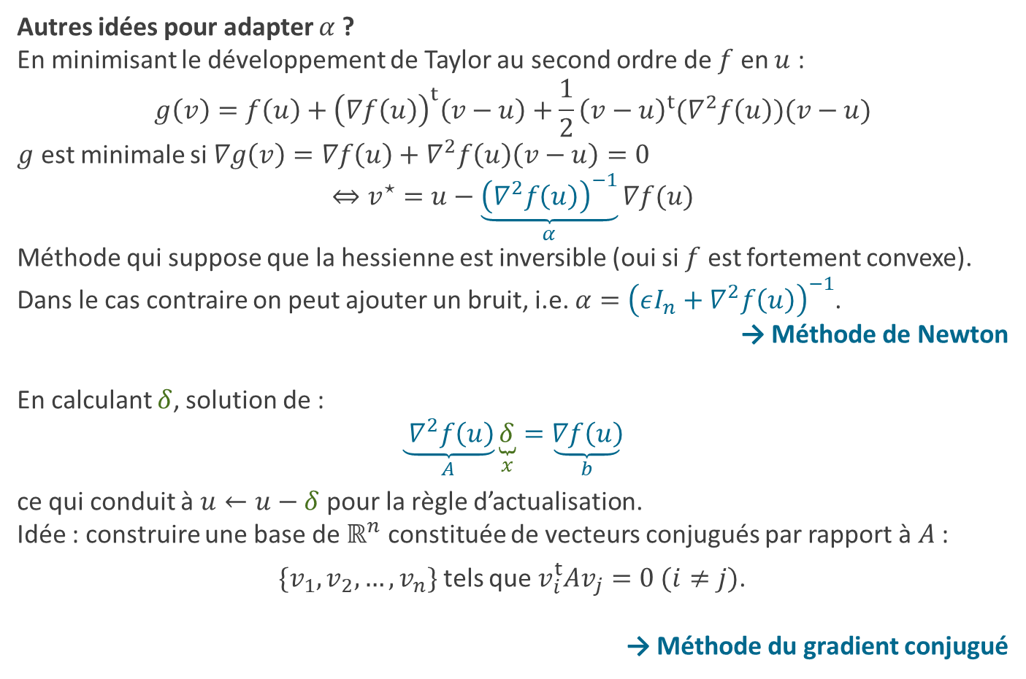
Optimisation convexe A.3 Optimisation convexe sans contrainte
Autres idées pour adapter $α$?
En minimisant le développement de Taylor au second ordre de $f$ en $u$ :
$$g\left(v\right)=f\left(u\right)+{\left(∇f\left(u\right)\right)}^{t}\left(v−u\right)+\frac{1}{2}{\left(v−u\right)}^{t}(∇^{2}f\left(u\right))(v−u)$$
$g$ est minimale si $∇g\left(v\right)=∇f\left(u\right)+∇^{2}f\left(u\right)\left(v−u\right)=0$
$$⇔v^{⋆}=u−\underset{α}{\underbrace{{\left(∇^{2}f\left(u\right)\right)}^{−1}}}∇f(u)$$
Méthode qui suppose que la hessienne est inversible (oui si $f$ est fortement convexe). Dans le cas contraire on peut ajouter un bruit, i.e. $α={\left({εI_{n}+∇}^{2}f\left(u\right)\right)}^{−1}$.
→ Méthode de Newton
En calculant $δ$, solution de :
$$\underset{A}{\underbrace{{ ∇}^{2}f\left(u\right)}}\underset{x}{\underbrace{δ}}=\underset{b}{\underbrace{∇f\left(u\right)}}$$
ce qui conduit à $u←u−δ$ pour la règle d’actualisation.
Idée : construire une base de $ℝ^{n}$ constituée de vecteurs conjugués par rapport à $A$ :
$\{v_{1},v_{2},…,v_{n}\}$ tels que $v_{i}^{t}Av_{j}=0 (i≠j)$.
→ Méthode du gradient conjugué

Slide 10
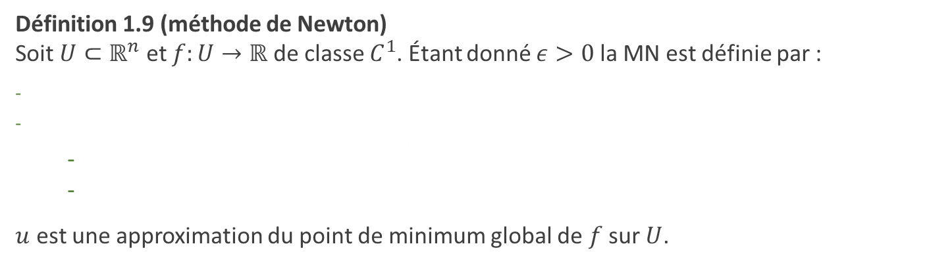

Optimisation convexe A.3 Optimisation convexe sans contrainte
Définition 1.9 (méthode de Newton)
Soit $U⊂ℝ^{n}$ et $f:U→ℝ$ de classe $C^{1}$. Étant donné $ε>0$ la MN est définie par :
Choisir $u∈U$ aléatoirement.
Tant que ${\left\|∇f(u)\right\|}_{2}^{2}>ε$ :
Calculer le pas $α={\left(∇^{2}f\left(u\right)\right)}^{−1}$ ;
Actualiser $u$ selon la règle $u←u−α∇f\left(u\right)$.
$u$ est une approximation du point de minimum global de $f$ sur $U$.
Définition 1.10 (méthode du gradient conjugué)
Étant donnés une matrice semi-définie positive $A∈ℝ^{n×n}$ et un vecteur $b∈ℝ^{n}$, la méthode du gradient conjugué est définie par :
Initialisation : choisir $x^{(0)}∈ℝ^{n}$ aléatoirement et $r_{0}=v_{0}=b−Ax^{(0)}$
Pour $t=1,…, n$ :
Actualiser $x^{(t)}=x^{(t−1)}+\frac{r_{t−1}^{T}r_{t−1}}{v_{t−1}^{T}Av_{t−1}}v_{t−1}$ ;
Actualiser le résiduel : $r_{t}=b−Ax^{(t)}$.
Actualiser $v$ : $v_{t}=r_{t}+\frac{r_{t}^{T}r_{t}}{r_{t−1}^{T}r_{t−1}}v_{t−1}$.
Théorème. La méthode du gradient conjugué assure $v_{i}^{T}Av_{j}=0, ∀i≠j$.

Slide 11
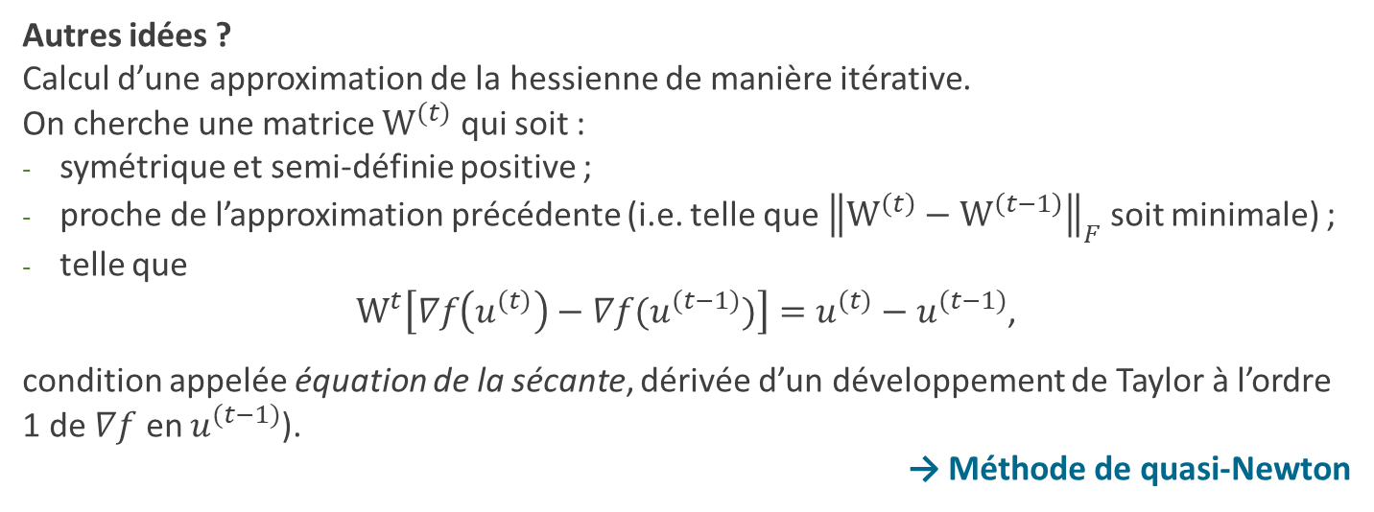
Optimisation convexe A.3 Optimisation convexe sans contrainte
Autres idées ?
Calcul d’une approximation de la hessienne de manière itérative.
On cherche une matrice $W^{(t)}$ qui soit :
symétrique et semi-définie positive ;
proche de l’approximation précédente (i.e. telle que ${\left\|W^{\left(t\right)}−W^{\left(t−1\right)}\right\|}_{F}$ soit minimale) ;
telle que
$W^{t}\left[∇f\left(u^{(t)}\right)−∇f(u^{(t−1)})\right]=u^{(t)}−u^{(t−1)}$,
condition appelée équation de la sécante, dérivée d’un développement de Taylor à l’ordre 1 de $∇f$ en $u^{(t−1)}$).
→ Méthode de quasi-Newton

Slide 12



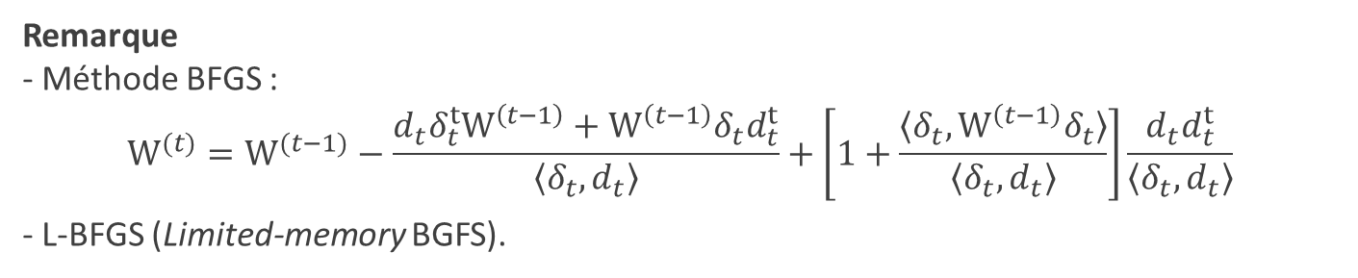
Optimisation convexe A.3 Optimisation convexe sans contrainte
Définition 1.11 (méthode de quasi-Newton)
Soit $U⊂ℝ^{n}$ et une fonction $f:U→ℝ$ de classe $C^{1}$. Étant donnée une tolérance $ε>0$, la méthode de quasi-Newton est définie par l’algorithme :
Choisir $u∈U$ aléatoirement.
Initialiser $W$ : $W^{(0)}=I$
Tant que ${\left\|∇f(u)\right\|}_{2}^{2}>ε$ :
Incrémenter $t : t←t+1$ ;
Actualiser $u$ selon la règle $u^{(t)}=u^{(t)}−W^{(t−1)}$.
Actualiser l’approximation $W$ de ${\left(∇^{2}f\left(u\right)\right)}^{−1}.$
$u^{(t)}$ est une approximation du point de minimum global de $f$ sur $U$.
$$u^{(t)}−u^{(t−1)}$$
$${∇f(u}^{(t)})−{∇f(u}^{\left(t−1\right)})$$
Remarque
- Méthode BFGS :
$$W^{(t)}=W^{(t−1)}−\frac{d_{t}δ_{t}^{t}W^{\left(t−1\right)}+W^{\left(t−1\right)}δ_{t}d_{t}^{t}}{〈δ_{t},d_{t}〉}+\left[1+\frac{〈δ_{t},W^{\left(t−1\right)}δ_{t}〉}{〈δ_{t},d_{t}〉}\right]\frac{d_{t}d_{t}^{t}}{〈δ_{t},d_{t}〉}$$
- L-BFGS (Limited-memory BGFS).

Slide 13

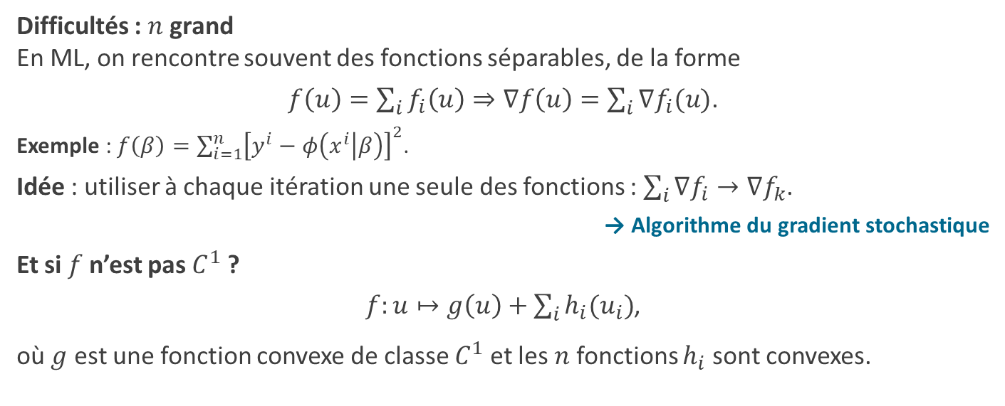



Optimisation convexe A.4 Optimisation convexe sans contrainte
Difficultés : $n$ grand
En ML, on rencontre souvent des fonctions séparables, de la forme
$f\left(u\right)=\sum_{i}{f_{i}\left(u\right)⇒∇f\left(u\right)=\sum_{i}{∇f_{i}(u)}}$.
Exemple : $f\left(β\right)=\sum_{i=1}^{n}{{\left[y^{i}−φ\left(x^{i} | β\right)\right]}^{2}}$.
Idée : utiliser à chaque itération une seule des fonctions : $\sum_{i}{∇f_{i}→∇f_{k}}$.
→ Algorithme du gradient stochastique
Et si $f$ n’est pas $C^{1}$ ?
$f:u↦g\left(u\right)+\sum_{i}{h_{i}(u_{i})}$,
où $g$ est une fonction convexe de classe $C^{1}$ et les $n$ fonctions $h_{i}$ sont convexes.
$f$ non-lisse/séparable
$f$ lisse
$f$ séparable
$f$ lisse + séparable
→ Descente de coordonnées

Slide 14
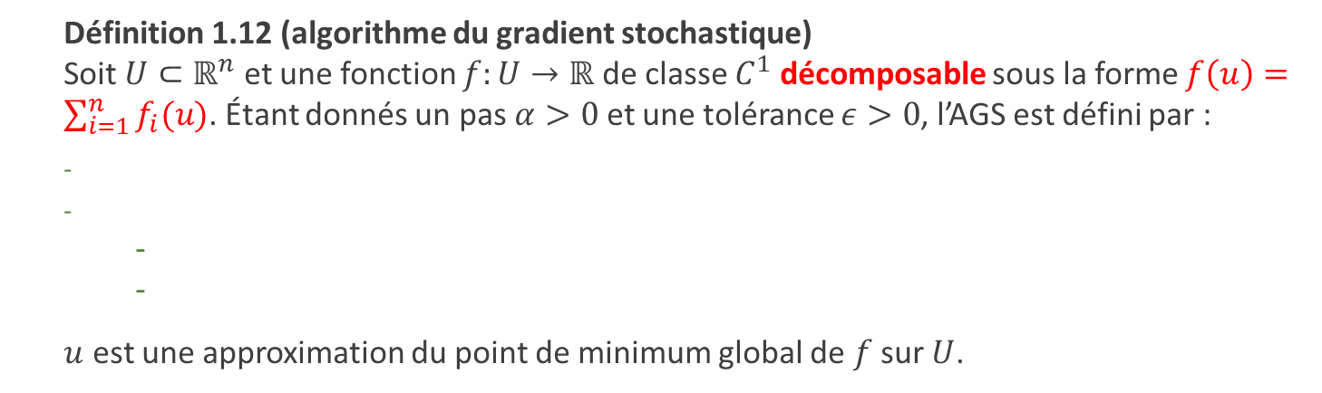
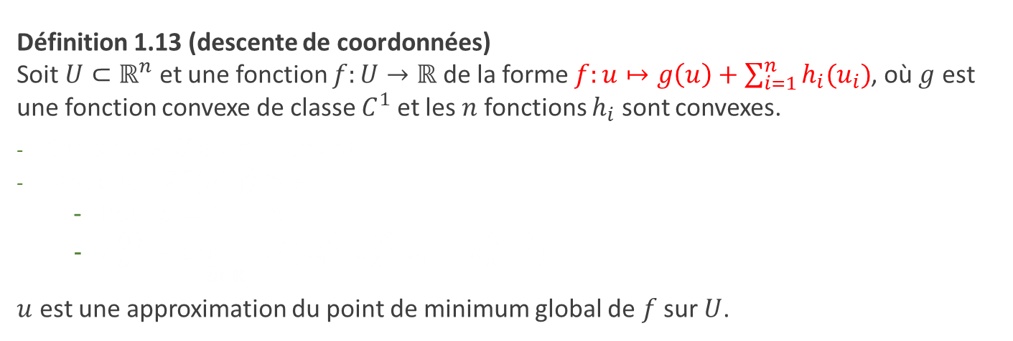
Optimisation convexe A.3 Optimisation convexe sans contrainte
Définition 1.12 (algorithme du gradient stochastique)
Soit $U⊂ℝ^{n}$ et une fonction $f:U→ℝ$ de classe $C^{1}$ décomposable sous la forme $f\left(u\right)=\sum_{i=1}^{n}{f_{i}(u)}$. Étant donnés un pas $α>0$ et une tolérance $ε>0$, l’AGS est défini par :
Choisir $u∈U$ aléatoirement.
Tant que ${\left\|∇f(u)\right\|}_{2}^{2}>ε$ :
Choisir $k$ aléatoirement parmi $\{1,2,…,n\}$.
Actualiser $u$ selon la règle $u←u−α∇f_{k}\left(u\right)$.
$u$ est une approximation du point de minimum global de $f$ sur $U$.
Définition 1.13 (descente de coordonnées)
Soit $U⊂ℝ^{n}$ et une fonction $f:U→ℝ$ de la forme $f:u↦g\left(u\right)+\sum_{i=1}^{n}{h_{i}(u_{i})}$, où $g$ est une fonction convexe de classe $C^{1}$ et les $n$ fonctions $h_{i}$ sont convexes.
Choisir $u∈U$ aléatoirement.
Tant que ${\left\|∇f(u)\right\|}_{2}^{2}>ε$ :
Pour $p=1,…,n$
$u_{p}^{(t)}←\underset{u∈ℝ}{arg min}{f(u_{1}^{\left(t\right)},u_{2}^{\left(t\right)},u,…,u_{n}^{\left(t−1\right)})}$.
$u$ est une approximation du point de minimum global de $f$ sur $U$.

Slide 15
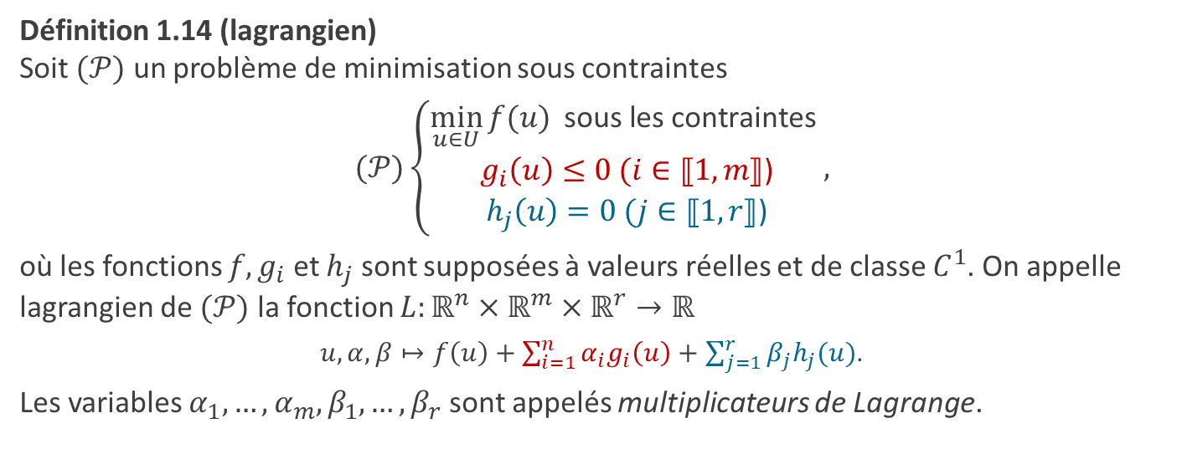
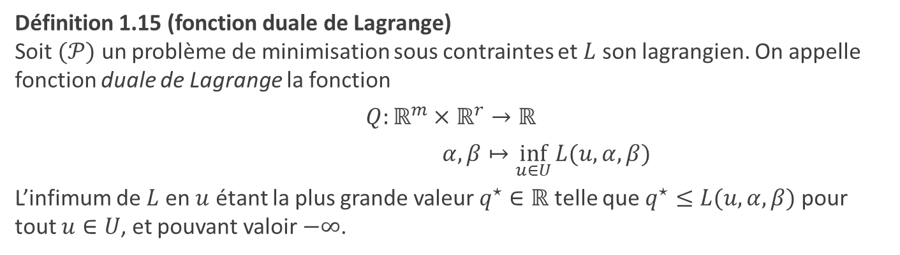
Optimisation convexe A.4 Optimisation convexe sous contrainte
Définition 1.14 (lagrangien)
Soit $(𝒫)$ un problème de minimisation sous contraintes
$$(𝒫)\left\{\begin{matrix}\min_{u∈U}{f(u)} \text{sous} \text{les} \text{contraintes} \\ \begin{matrix}g_{i}\left(u\right)≤0 (i∈⟦1,m⟧\text{)} \\ h_{j}\left(u\right)=0 (j∈⟦1,r⟧\text{)}\end{matrix}\end{matrix},\right.$$
où les fonctions $f,g_{i}$ et $h_{j}$ sont supposées à valeurs réelles et de classe $C^{1}$. On appelle lagrangien de $(𝒫)$ la fonction $L:ℝ^{n}×ℝ^{m}×ℝ^{r}→ℝ$
$u,α,β↦f\left(u\right)+\sum_{i=1}^{n}{α_{i}g_{i}\left(u\right)+\sum_{j=1}^{r}{β_{j}h_{j}(u)}}$.
Les variables $α_{1},…,α_{m},β_{1},…,β_{r}$ sont appelés multiplicateurs de Lagrange.
Définition 1.15 (fonction duale de Lagrange)
Soit $(𝒫)$ un problème de minimisation sous contraintes et $L$ son lagrangien. On appelle fonction duale de Lagrange la fonction
$$Q:ℝ^{m}×ℝ^{r}→ℝ$$
$α,β↦\inf_{u∈U}{L(u,α,β)}$
L’infimum de $L$ en $u$ étant la plus grande valeur $q^{⋆}∈ℝ$ telle que $q^{⋆}≤L(u,α,β)$ pour tout $u∈U$, et pouvant valoir $−∞$.

Slide 16
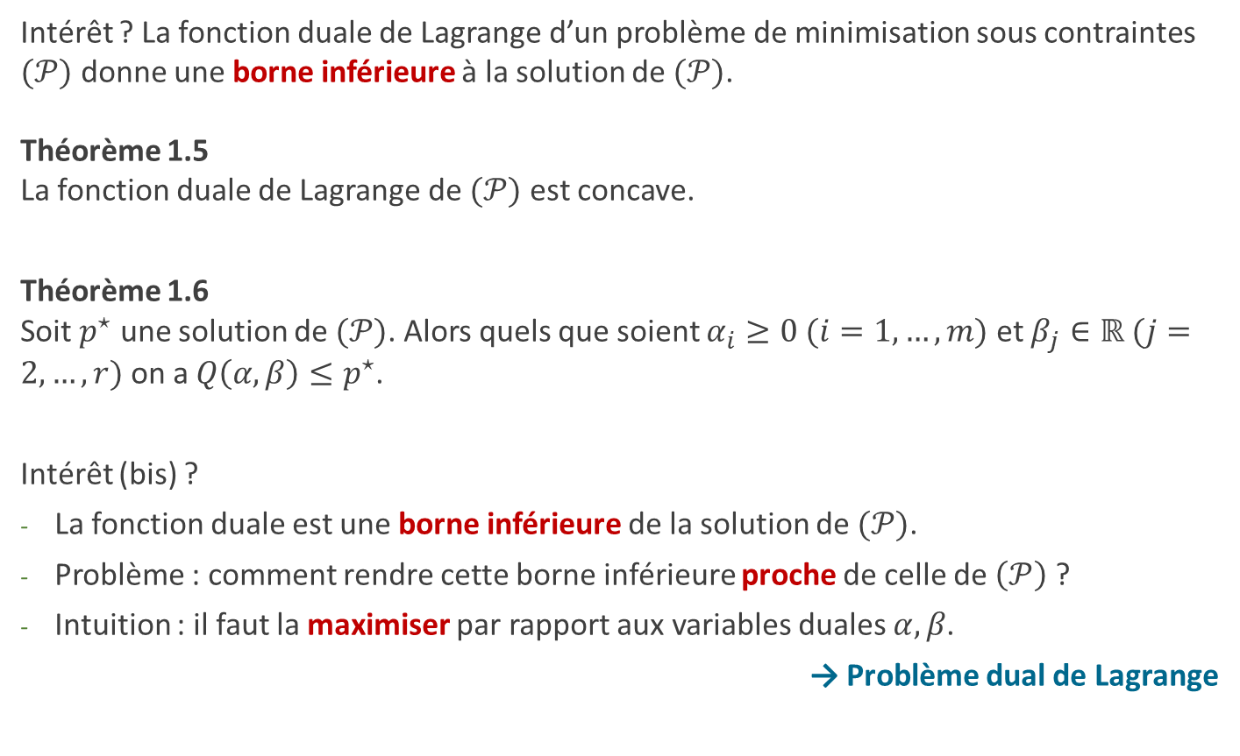
Optimisation convexe A.4 Optimisation convexe sous contrainte
Intérêt ? La fonction duale de Lagrange d’un problème de minimisation sous contraintes $(𝒫)$ donne une borne inférieure à la solution de $(𝒫)$.
Théorème 1.5
La fonction duale de Lagrange de $(𝒫)$ est concave.
Théorème 1.6
Soit $p^{⋆}$ une solution de $(𝒫)$. Alors quels que soient $α_{i}≥0 (i=1,…,m)$ et $β_{j}∈ℝ (j=2,…,r)$ on a $Q\left(α,β\right)≤p^{⋆}$.
Intérêt (bis) ?
La fonction duale est une borne inférieure de la solution de $(𝒫)$.
Problème : comment rendre cette borne inférieure proche de celle de $\left(𝒫\right)$ ?
Intuition : il faut la maximiser par rapport aux variables duales $α,β$.
→ Problème dual de Lagrange

Slide 17
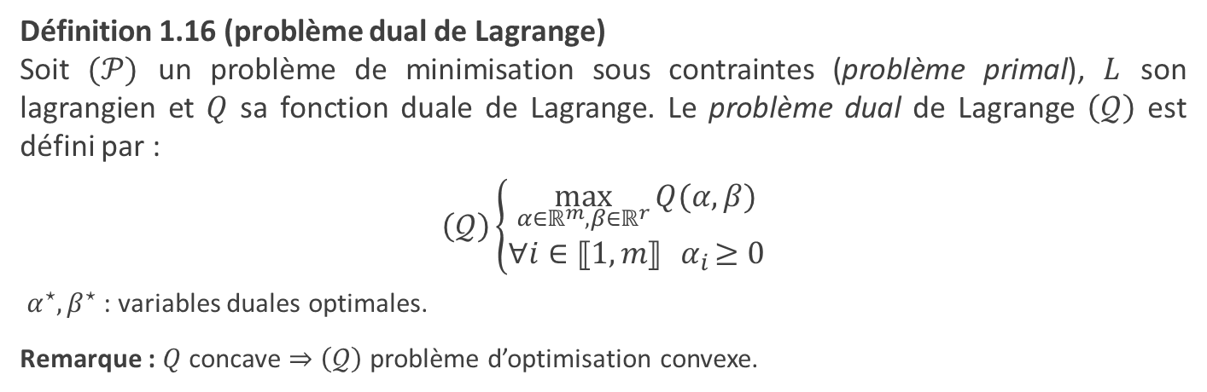
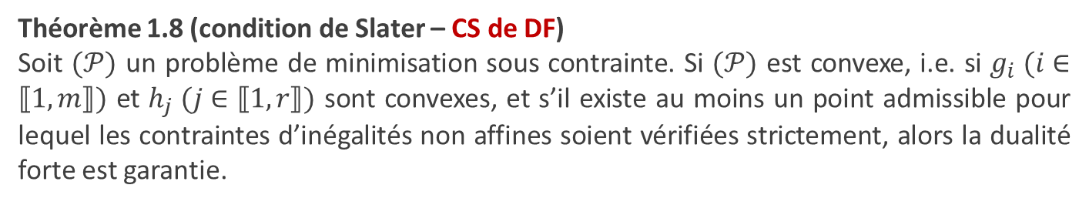
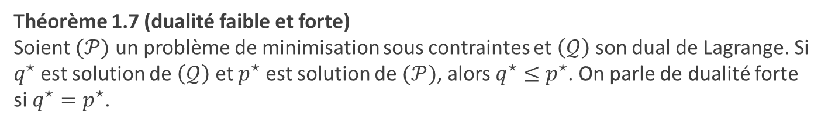
Optimisation convexe A.4 Optimisation convexe sous contrainte
Définition 1.16 (problème dual de Lagrange)
Soit $(𝒫)$ un problème de minimisation sous contraintes (problème primal), $L$ son lagrangien et $Q$ sa fonction duale de Lagrange. Le problème dual de Lagrange $\left(𝒬\right)$ est défini par :
$$\left(𝒬\right)\left\{\begin{matrix}\max_{α∈ℝ^{m}, β∈ℝ^{r}}{Q(α,β)} \\ ∀i∈⟦1,m⟧{ α}_{i}≥0\end{matrix}\right.$$
$α^{⋆},β^{⋆}$ : variables duales optimales.
Remarque : $Q$ concave $⇒$ $\left(𝒬\right)$ problème d’optimisation convexe.
Simple à prendre en compte
→ méthodes de gradient projeté
Théorème 1.7 (dualité faible et forte)
Soient $(𝒫)$ un problème de minimisation sous contraintes et $\left(𝒬\right)$ son dual de Lagrange. Si $q^{⋆}$ est solution de $\left(𝒬\right)$ et $p^{⋆}$ est solution de $(𝒫)$, alors $q^{⋆}≤p^{⋆}$. On parle de dualité forte si $q^{⋆}=p^{⋆}$.
Théorème 1.8 (condition de Slater – CS de DF)
Soit $(𝒫)$ un problème de minimisation sous contrainte. Si $(𝒫)$ est convexe, i.e. si $g_{i} (i∈⟦1,m⟧)$ et $h_{j} (j∈⟦1,r⟧)$ sont convexes, et s’il existe au moins un point admissible pour lequel les contraintes d’inégalités non affines soient vérifiées strictement, alors la dualité forte est garantie.

Slide 18

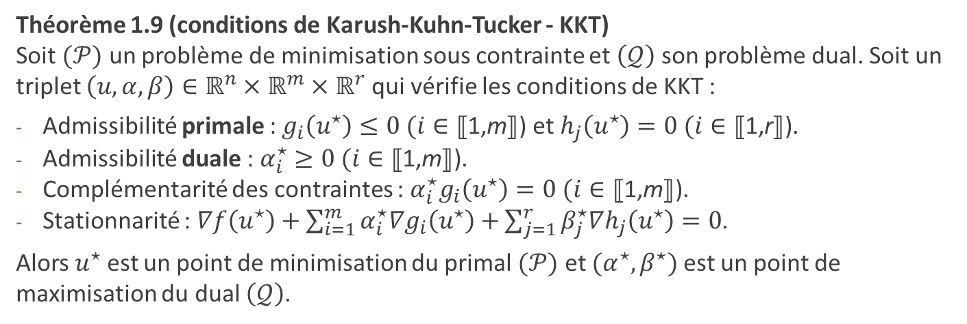



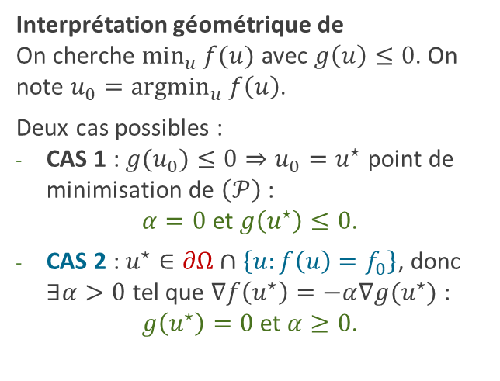


Optimisation convexe A.4 Optimisation convexe sous contrainte
Théorème 1.9 (conditions de Karush-Kuhn-Tucker - KKT)
Soit $(𝒫)$ un problème de minimisation sous contrainte et $\left(𝒬\right)$ son problème dual. Soit un triplet $\left(u,α, β\right)∈ℝ^{n}×ℝ^{m}×ℝ^{r}$ qui vérifie les conditions de KKT :
Admissibilité primale : $g_{i}\left(u^{⋆}\right)≤0 (i∈\text{⟦}\text{1,}\text{m}\text{⟧}\text{)}$ et $h_{j}\left(u^{⋆}\right)=0 (i∈\text{⟦1,}\text{r}\text{⟧}\text{)}$.
Admissibilité duale : $α_{i}^{⋆}≥0 (i∈\text{⟦1,}\text{m}\text{⟧)}\text{.}$
Complémentarité des contraintes : $α_{i}^{⋆}g_{i}\left(u^{⋆}\right)=0 (i∈\text{⟦1,}\text{m}\text{⟧).}$
Stationnarité : $∇f\left(u^{⋆}\right)+\sum_{i=1}^{m}{α_{i}^{⋆}∇g_{i}\left(u^{⋆}\right)+}\sum_{j=1}^{r}{β_{j}^{⋆}∇h_{j}\left(u^{⋆}\right)=0}$.
Alors $u^{⋆}$ est un point de minimisation du primal $(𝒫)$ et $(α^{⋆},β^{⋆})$ est un point de maximisation du dual $\left(𝒬\right)$.
Interprétation géométrique de
On cherche $\min_{u}{f(u)}$ avec $g\left(u\right)≤0$. On note $u_{0}=\underset{u}{argmin}{f\left(u\right)}$.
Deux cas possibles :
CAS 1 : ${g(u}_{0})≤0⇒u_{0}=u^{⋆}$ point de minimisation de $\left(𝒫\right)$ :
$α=0$ et $g\left(u^{⋆}\right)≤0$.
CAS 2 : $u^{⋆}∈∂Ω∩\left\{u:f\left(u\right)=f_{0}\right\}$, donc $∃α>0$ tel que $∇f\left(u^{⋆}\right)=−α∇g(u^{⋆})$ :
$g\left(u^{⋆}\right)=0$ et $α≥0$.
CAS 2 :
$$u^{⋆}$$
$$u_{0}$$
$$∇_{u}f$$
$$∇_{u}g$$
Lignes de niveaux de $f$
$$Ω=\left\{u:g\left(u\right)≤0\right\}$$

Slide 19
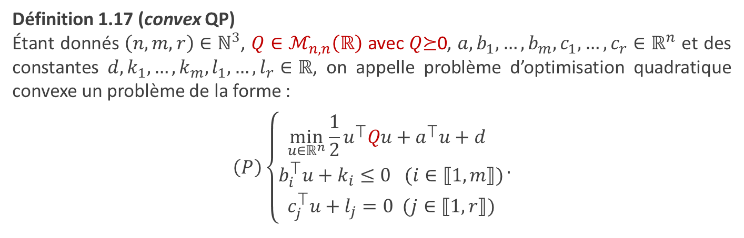
Optimisation convexe A.4 Optimisation convexe sous contrainte
En ML, on a souvent une fonction $f$ quadratique et des contraintes affines.
Définition 1.17 (convex QP)
Étant donnés $\left(n,m,r\right)∈ℕ^{3}$, $Q∈ℳ_{n,n}\left(ℝ\right)$ avec $Q\text{⪰}\text{0}$, $a,b_{1},…,b_{m},c_{1},…,c_{r}∈ℝ^{n}$ et des constantes $d,k_{1},…,k_{m},l_{1},…,l_{r}∈ℝ$, on appelle problème d’optimisation quadratique convexe un problème de la forme :
$$\left(P\right)\left\{\begin{matrix}\min_{u∈ℝ^{n}}{\frac{1}{2}u^{⟙}Qu+a^{⟙}u+d} \\ \begin{matrix}b_{i}^{⟙}u+k_{i}≤0 (i∈⟦1,m⟧) \\ c_{j}^{⟙}u+l_{j}=0 (j∈⟦1,r⟧)\end{matrix}\end{matrix}\right..$$
C’est un problème d’optimisation convexe, vérifiant les conditions de Slater, et dont la région admissible est un polyèdre.
Méthodes de résolution : méthode de point intérieur, active set, …
Librairies : CPLEX, CVXOPT, CGAL, …

Slide 20
Merci de votre attention

